Slide 1
Programa Primeira Infância no SUAS -
4º Encontro – Processo Formativo da Educação Continuada.
29 e 30 de Novembro de 2018

Slide 2
DINÂMICA DE APRESENTAÇÃO
SOLICITAR AOS PARTICIPANTES QUE FAÇAM DUPLAS DE PREFERÊNCIA COM QUEM NÃO TENHA MUITO CONTATO E UM IRÁ APRESENTAR O OUTRO FALANDO: NOME, MUNICÍPIO E O QUAL A EXPECITATIVA PARA O 4º ENCONTRO.

Slide 3
CONTRATO INICIAL
4º ENCONTRO IRÁ TOTALIZAR 40 HS (BREVE EXPLICAÇÃO)
PARTICIPAÇÃO
85% DE PRESENÇA
PONTUALIDADE
TEMPO DE INTERVALO
USO DO CELULAR

Slide 4
METODOLOGIA REGIO EMILIA/HISTÓRICO
Essa metodologia começou a ficar conhecida na década de 90 e teve inicio após a Europa ter sido devastada pela guerra e um grupo pequeno de pessoas pensaram em reconstruir a cidade de Regio que fica localizada no norte Itália. Queriam construir uma escola diferente que pudesse educar as crianças de outro modo onde deveriam ter oportunidades de desenvolver sua inteligência e potencialidade.
E para isso tiveram a ajuda de Loris Malaguzzi que decidiu ensinar as crianças e acredita que elas aprendem com os recursos que elas possuem. A primeira escola foi construída com materiais retirados das casas bombardeadas durante a guerra e o trabalho foi realizado por todos que pudessem ajudar. As escolas não possuíam muros, estavam conectadas com o mundo externo.
Então, desde sua origem, Reggio Emilia é uma escola diferente, enraizada na vontade das famílias de construir um mundo melhor por meio da educação conectadas com a cidade e de modo especial com as famílias.

Slide 5
Histórico...
A metodologia se baseia em princípios de respeito, responsabilidade e participação na via comunitária. A exploração e a descoberta, em um mundo seguro e enriquecedor, estão entre os pilares do programa, que privilegia o desenvolvimento da criatividade e é pautado pelo respeito na relação com a criança pequena.
Esta metodologia educacional orienta, guia, cultiva o desenvolvimento intelectual, emocional, social e moral das crianças. É baseada na crença de que as crianças têm habilidades em potencial, e curiosidade e interesse na construção de sua aprendizagem, encaixar-se em interações sociais.
O foco está em cada criança, não isoladamente, mas em conjunto com outras crianças, com a família, com os professores, com o ambiente da escola, da comunidade e do resto da sociedade.

Slide 6
Princípios básicos da pedagogia Reggio Emilia
1. A criança como protagonista
Meninos e meninas são considerados capazes e estão dispostos a estabelecer relações. Trata-se de sujeitos em si mesmos com direito a serem escutados. Todos tem potencial, curiosidade e interesse por construir seu conhecimento e negociar em seu entorno. Enfim, são investigadores natos. Seu desenvolvimento deve se dar em todas as suas linguagens: expressivas, comunicativas, cognitivas, éticas, lógicas, imaginativas e racionais.
2. Adulto competente, colaborador, investigador e guia
Os adultos acompanham as crianças na exploração dos temas e na construção do aprendizado. A criança nasce como um sujeito curioso e com um potencial assombroso para aprender. No entanto, nós adultos estamos sempre dizendo o que fazer ou como atuar, aniquilando as possibilidades de ser ela mesma. Através de Reggio Emilia, se abre este espaço para que a criança seja a protagonista e os adultos, observadores do processo de aprendizagem.
3. Espaço é uma ferramenta importante
O espaço é muito importante para as relações, comunicações e encontros. Deve haver uma ordem e beleza em seu desenho. Além disso, deve estar organizado. Cada espaço deve ser pensado para ter um objetivo e uma identidade.

Slide 7
A aprendizagem é focada na criança pequena baseada no trabalho de Loris Malaguzzi que foi idealizador do Método de Regio Emília.
Em Regio Emilia, o educador/cuidador aprende a escutar, não apenas o que ela diz com a boca, mas o que ela expressa através de suas diferentes linguagens. Ele deve estar atento as necessidades das crianças, permitindo que as crianças façam suas próprias escolhas.
A abordagem de Regio Emilia valoriza a representação climática, os espaços são organizados para serem ambientes educativos e lúdicos, há sempre atividades que envolvam a arte, a música, a pintura, colocando a criança sempre como protagonista da sua educação, proporcionando o controle dos direcionamentos de aprendizagem e permitindo a descoberta de novas linguagens.
A metodologia se baseia em princípios de respeito, responsabilidade e participação na vida comunitária.

Slide 8
Princípios Metodológicos:
Comportam espaços de respeito, envolvendo um ambiente que determina o direito das crianças em que é possível perceber manifestações da cultura da infância
As escolas sem muros trazem uma conexão com o mundo externo e com as famílias que levem às crianças a capacidade de construir seu próprio conhecimento, processos esses que levam em conta as capacidades das crianças, enxergando-as como capazes de estabelecer relações e compreender o mundo, construindo assim sua história.
Todos os espaços devem ser explorados desde a entrada, salas, cozinha, banheiro, portas e janelas, proporcionando a interação da criança com o ambiente.

Slide 9
APRESENTAÇÃO DO VÍDEO
Série “O COMEÇO DA VIDA”
EPISÓDIO 5 – CRIANDO JUNTO
34’ até 38’ e 37”

Slide 10
Contribuições Importantes...
Autores como Piaget e Vygotsky também concordavam que as crianças construíram suas aprendizagens e que o aprendizado das crianças se dá por meio de inter-relações, o que requer a construção de um ambiente que permita a interdependência e a interação.
As crianças se tornam mais corajosas, autônomas, cooperativas, confiantes em sim mesma.
A pedagogia de Regio Emilia prioriza a escuta, o reconhecimento das múltiplas potencialidades de cada criança que deve ser atendida em sua individualidade.
Uma característica importante em Regio é que os projetos visam ajudar as crianças menores a extrair um sentido mais profundo e complexo de eventos e fenômenos de seus próprios ambientes e de experiências que mereçam sua atenção e esse projetos são desenvolvidos em ateliês.

Slide 11
O que são ateliês?
O Ateliê é um lugar de sensibilização. Em Regio Emília o ateliê é um espaço em que a criança faz com as próprias mãos, um lugar de exploração individual, um lugar planejado para conectar os projetos das diferentes salas de aula. Uma oficina para que as crianças manifestem suas ideias com o uso de materiais diversos, materiais com linguagem para expressar e comunicar-se
As crianças podem comunicar suas ideias, sentimentos, seu entendimento, sua imaginação e observações por meio da representação visual.

Slide 12
ATIVIDADES EM REGIO EMILIA
As atividades incluem observação direta, representação dessas observações, de ideias, de memórias, de emoções, de imagens e de novos conhecimentos em várias maneiras.
Vocês podem me perguntar mas como podemos aplicar na nossa prática de trabalho se a maioria das crianças ainda não escrevem? Elas pode ditar seus pensamentos ou observações para que outros possam escrever, ou representar através de desenhos e pinturas que demonstrem o que estão sentindo.
As atividades devem ser registradas por documentos ou fotos.
Como devo aplicar essa metodologia em minha prática de trabalho? Posso aplicar através de oficinas e grupos, onde as crianças possam demonstrar suas habilidades afetivas, cognitivas e sociais, através de seus pensamentos e sentimentos onde os estímulos as ajudam a buscar maior autonomia, melhorando sua capacidade em relacionar-se, sua inteligência e uso de linguagens.

Slide 13
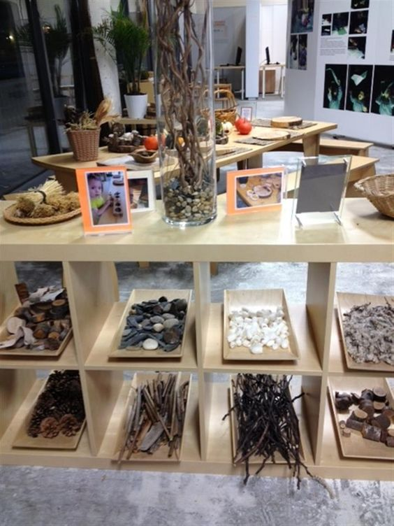
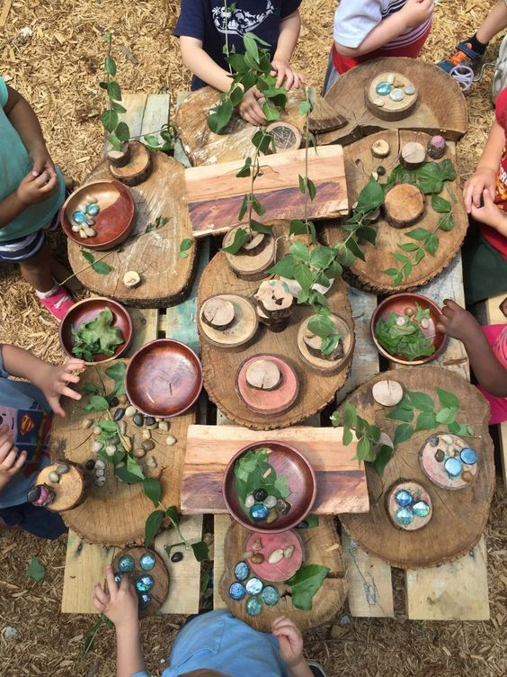
Materiais Utilizados
São utilizados materiais naturais para exploração: troncos, pedras, folhas…

Slide 14
Como aplicar Reggio Emilia em casa?
Partir do interesse da criança para propor atividades. Para isso, seja um observador de seu filho quando estiver jogando. Do próprio cotidiano podem surgir tarefas incríveis.
Tendo em conta a temática que desperta interesse na criança, é o seu momento de preparar a atividade. Provoque a criança com elementos, materiais, vídeos, passeios ou contos que potenciem o interesse da criança sobre o tema.
Uma vez proposta a atividade, ela deve ser livre para explorar. Como adultos podemos atribuir valores ao que está explorando, ajudando-o a compreender melhor o entorno.

Slide 15
O que se espera do Técnico...
Supervisionar o trabalho dos cuidadores/educadores através de reuniões e atividades de observação.
O cuidador/educador para exercer sua função com autonomia deve ter a capacitação adequada, devem ter orientação e apoio permanente por parte da equipe técnica, bem como espaços para trocas nos quais possam compartilhar entre si experiências e angústias decorrentes da atuação, buscando a construção coletiva de estratégias para o enfrentamento de desafios.

Slide 16
Contribuições Finais...
Em breves palavras, a pedagogia Reggio Emilia considera a essência da criança, como um sujeito extraordinário, dotado de capacidades e potencial para descobrir o mundo por si só. Através das relações estabelecidas com seus pares, constrói, desde o começo da vida, conhecimento, cultura e sua própria identidade. Dessa forma, a criança é protagonista de seu aprendizado, pois através de sua curiosidade, experimenta o mundo.
A abordagem educacional de Reggio Emilia destaca-se, em primeiro lugar, por inovadora desde sua origem, quando, no pós-guerra, a primeira escola foi construída em condições econômicas e sociais era incerto, nascia ali um sonho de melhorar a vida das famílias e, sobretudo das crianças. Construída com a força e a união da comunidade. Não deixou de ser inovadora, e porque não dizer inspiradora e que estimula e entusiasma projetos pelo mundo a fora.

Slide 17
A respeito do protagonismo infantil, conclui-se que para a criança se torne protagonista do seu conhecimento é preciso que esteja em um ambiente social, em intercâmbio com outras crianças e adultos, participando de práticas sociais historicamente construídos, internalizando experiências vividas que lhe propiciam dominar conceitos, valores e formas de comportamento.

Slide 18
ATIVIDADE: Com quem fica a bola?
Material: providenciar uma bola e uma boneca
Todos os participantes ficam em pé de forma circular;
A um dado momento o multiplicador entrega uma bola ou algum objeto (boneca) para que um dos participantes a faça circular;
A certa altura, o multiplicador dará um sinal para parar a circulação do objeto, e quem estiver com o mesmo deverá dizer o que este objeto representa para ele;
Após dizer o que o objeto significa para ele, o objeto continua circulando de mão em mão enquanto houver motivação para o mesmo ou até que todos consigam falar sobre o objeto.

Slide 19
MENSAGEM FINAL...
“ AS crianças, quando estão bem cuidadas, são semente de paz e esperança. Não existe ser humano mais perfeito, mais justo, mais solidário e sem preconceitos que as crianças”.
Zilda Arms Neumann

